Slide 1

Apresentação
Universidade Federal do Acre
Centro das Ciências Exatas e Tecnológicas
Curso de Bacharelado em Sistemas de Informação
Minicurso
Git e GitHub para Iniciantes
. . . . . . . . . . . . . . . . . . . . . . . . . . . . . . . . . . . . . . . . . . . . . . . . . . . . . . . . . . . .
. . . . . . . . . . . . . . . . . . . . . . . . . . . . . . . . . . . . . . . . . . . . . . . . . . . . . . . . . . . .
. . . . . . . . . . . . . . . . . . . . . . . . . . . . . . . . . . . . . . . . . . . . . . . . . . . . . . . . . . . .
. . . . . . . . . . . . . . . . . . . . . . . . . . . . . . . . . . . . . . . . . . . . . . . . . . . . . . . . . . . .
. . . . . . . . . . . . . . . . . . . . . . . . . . . . . . . . . . . . . . . . . . . . . . . . . . . . . . . . . . . .
VI SIMPÓSIO ACREANO DE SISTEMAS DE INFORMAÇÃO

Slide 2


Sistema de Controle de Versão
- Software que permite o gerenciamento de diferentes versões durante desenvolvimento de um projeto.
- Usados em desenvolvimento de software para controlar as diferentes versões dos códigos-fontes e também da documentação.
. . .
. . .
. . .
. . .
. . .
. . .
. . .
. . .
. . .
. . .
. . .
. . .
. . .
. . .
. . .
. . .
. . .
. . .
VI SIMPÓSIO ACREANO DE SISTEMAS DE INFORMAÇÃO

Slide 3
Git
- É um software que permite o controle de versão e o desenvolvimento em paralelo, ou seja, diversas pessoas podem criar e manipular versões de um projeto simultaneamente.
- Por exemplo: Em um projeto, Pedro criou a primeira versão. Dias depois, Lucas modificou a versão de Pedro e criou uma segunda versão.
. . .
. . .
. . .
. . .
. . .
. . .
. . .
. . .
. . .
. . .
. . .
. . .
. . .
. . .
. . .
. . .
. . .
. . .
VI SIMPÓSIO ACREANO DE SISTEMAS DE INFORMAÇÃO

Slide 4
GitHub
- É uma plataforma web que permite a hospedagem de repositórios Git.
- Com GitHub é possível acessar repositórios de outras pessoas, colaborar com projetos open source e permitir a colaboração no seu próprio projeto.
. . .
. . .
. . .
. . .
. . .
. . .
. . .
. . .
. . .
. . .
. . .
. . .
. . .
. . .
. . .
. . .
. . .
. . .
VI SIMPÓSIO ACREANO DE SISTEMAS DE INFORMAÇÃO

Slide 5
Apresentação
Criando conta no GitHub
. . . . . . . . . . . . . . . . . . . . . . . . . . . . . . . . . . . . . . . . . . . . . . . . . . . . . . . . . . . .
. . . . . . . . . . . . . . . . . . . . . . . . . . . . . . . . . . . . . . . . . . . . . . . . . . . . . . . . . . . .
. . . . . . . . . . . . . . . . . . . . . . . . . . . . . . . . . . . . . . . . . . . . . . . . . . . . . . . . . . . .
. . . . . . . . . . . . . . . . . . . . . . . . . . . . . . . . . . . . . . . . . . . . . . . . . . . . . . . . . . . .
. . . . . . . . . . . . . . . . . . . . . . . . . . . . . . . . . . . . . . . . . . . . . . . . . . . . . . . . . . . .

Slide 6
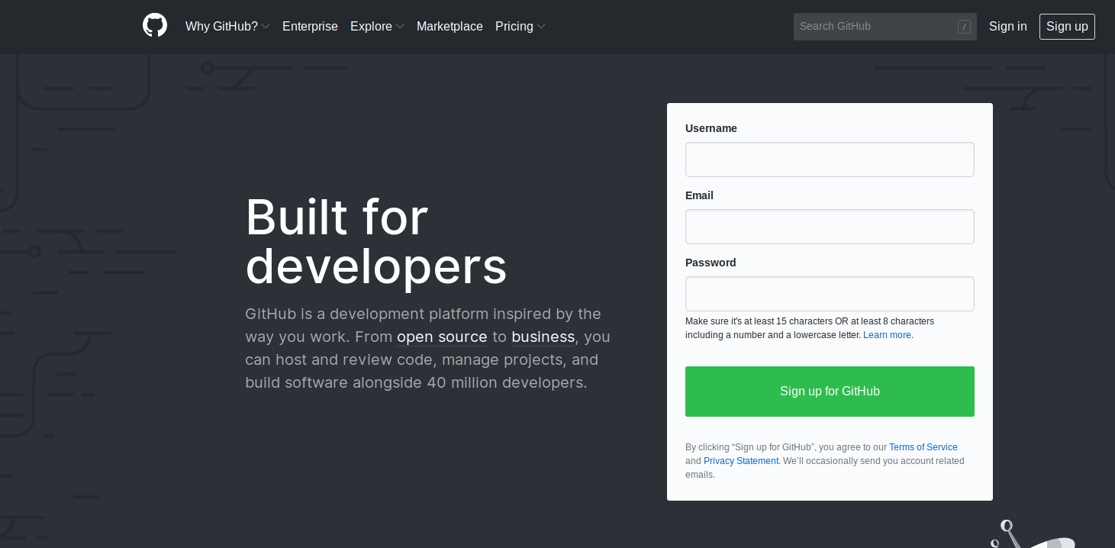
GitHub
. . .
. . .
. . .
. . .
. . .
. . .
. . .
. . .
. . .
. . .
. . .
. . .
. . .
. . .
. . .
. . .
. . .
. . .
https://github.com/
VI SIMPÓSIO ACREANO DE SISTEMAS DE INFORMAÇÃO

Slide 7
Apresentação
Configurando
o Git
. . . . . . . . . . . . . . . . . . . . . . . . . . . . . . . . . . . . . . . . . . . . . . . . . . . . . . . . . . . .
. . . . . . . . . . . . . . . . . . . . . . . . . . . . . . . . . . . . . . . . . . . . . . . . . . . . . . . . . . . .
. . . . . . . . . . . . . . . . . . . . . . . . . . . . . . . . . . . . . . . . . . . . . . . . . . . . . . . . . . . .
. . . . . . . . . . . . . . . . . . . . . . . . . . . . . . . . . . . . . . . . . . . . . . . . . . . . . . . . . . . .
. . . . . . . . . . . . . . . . . . . . . . . . . . . . . . . . . . . . . . . . . . . . . . . . . . . . . . . . . . . .

Slide 8
Git
Configurando o email
git config --global user.email "bruno@gmail.com"
Configurando o nome
git config --global user.name "Bruno Trindade"
Configurando para salvar as credenciais
git config --global credential.helper cache
. . .
. . .
. . .
. . .
. . .
. . .
. . .
. . .
. . .
. . .
. . .
. . .
. . .
. . .
. . .
. . .
. . .
. . .
VI SIMPÓSIO ACREANO DE SISTEMAS DE INFORMAÇÃO

Slide 9
Apresentação
Partindo para o Git
. . . . . . . . . . . . . . . . . . . . . . . . . . . . . . . . . . . . . . . . . . . . . . . . . . . . . . . . . . . .
. . . . . . . . . . . . . . . . . . . . . . . . . . . . . . . . . . . . . . . . . . . . . . . . . . . . . . . . . . . .
. . . . . . . . . . . . . . . . . . . . . . . . . . . . . . . . . . . . . . . . . . . . . . . . . . . . . . . . . . . .
. . . . . . . . . . . . . . . . . . . . . . . . . . . . . . . . . . . . . . . . . . . . . . . . . . . . . . . . . . . .
. . . . . . . . . . . . . . . . . . . . . . . . . . . . . . . . . . . . . . . . . . . . . . . . . . . . . . . . . . . .

Slide 10
Iniciando um repositório
Um repositório pode ser criado de diversas formas, devendo ser escolhido de acordo com o caso.
Projeto já existente:
  cd curso-git
  git init
Projeto não existente:
  git init curso-git
Dentro do repositório será criada a pasta .git, que é a pasta onde ficam todas as versões anteriores de forma comprimida.
. . .
. . .
. . .
. . .
. . .
. . .
. . .
. . .
. . .
. . .
. . .
. . .
. . .
. . .
. . .
. . .
. . .
. . .
VI SIMPÓSIO ACREANO DE SISTEMAS DE INFORMAÇÃO

Slide 11
Commit
Um commit pode ser entendido como uma versão de uma série de arquivos.
Como não há uma tradução direta, este pode ser entendido como sendo um estado, ou seja, é uma marcação na linha do tempo do projeto.
. . .
. . .
. . .
. . .
. . .
. . .
. . .
. . .
. . .
. . .
. . .
. . .
. . .
. . .
. . .
. . .
. . .
. . .
VI SIMPÓSIO ACREANO DE SISTEMAS DE INFORMAÇÃO

Slide 12
Commit
Para fazer um commit, é necessário dizer ao Git quais arquivos existentes serão adicionados àquele estado.
. . .
. . .
. . .
. . .
. . .
. . .
. . .
. . .
. . .
. . .
. . .
. . .
. . .
. . .
. . .
. . .
. . .
. . .
X1 Y1
X1 Y2
X1 Y2 Z3
01 de janeiro
05 de janeiro
01 de fevereiro
VI SIMPÓSIO ACREANO DE SISTEMAS DE INFORMAÇÃO

Slide 13
Commit
. . .
. . .
. . .
. . .
. . .
. . .
. . .
. . .
. . .
. . .
. . .
. . .
. . .
. . .
. . .
. . .
. . .
. . .
X1 Y1
X1 Y2
X1 Y2 Z3
01 de janeiro
05 de janeiro
01 de fevereiro
Como o arquivo X foi adicionado no primeiro commit, este não precisa ser adicionado novamente aos próximos, a menos que tenha sido modificado.
VI SIMPÓSIO ACREANO DE SISTEMAS DE INFORMAÇÃO

Slide 14
Commit - ADD
Para fazer um commit, é necessário adicionar os arquivos desejados a partir do comando
git add.
Com git add é possível adicionar arquivos das seguintes formas:
  Individualmente:
git add X.txt (Adiciona o X.txt)
Por extensão:
git add *.txt (Todos os arquivos .txt)
Todos os modificados/novos/removidos:
git add --all (Adiciona todos os arquivos)
git add . (Adiciona todos da pasta atual recursivamente)
git add * (Adiciona todos da pasta atual)
. . .
. . .
. . .
. . .
. . .
. . .
. . .
. . .
. . .
. . .
. . .
. . .
. . .
. . .
. . .
. . .
. . .
. . .
VI SIMPÓSIO ACREANO DE SISTEMAS DE INFORMAÇÃO

Slide 15
Commit - RESET
Arquivo(s) adicionados com git add podem ser removidos a partir do comando git reset.
A sintaxe é semelhante à do git add:
  Individualmente:
git reset X.txt (Retira o X.txt dos adicionados)
Por extensão:
git reset *.txt (Todos os arquivos .txt)
Todos:
git reset (Todos os arquivos adicionados)
O git reset é um dos principais comandos!
. . .
. . .
. . .
. . .
. . .
. . .
. . .
. . .
. . .
. . .
. . .
. . .
. . .
. . .
. . .
. . .
. . .
. . .
VI SIMPÓSIO ACREANO DE SISTEMAS DE INFORMAÇÃO

Slide 16
Commit - STATUS
Quer adicionar alguns arquivos para fazer commit mas não se lembra quais são?
  O git status te ajuda!
O git status mostra diversos detalhes sobre o status atual do seu projeto, como, por exemplo:
  git status (Arquivos adicionados/não-adicionados)
Existem diversas variações do comando que podem ser encontradas a partir do comando:
  git status --help
. . .
. . .
. . .
. . .
. . .
. . .
. . .
. . .
. . .
. . .
. . .
. . .
. . .
. . .
. . .
. . .
. . .
. . .
VI SIMPÓSIO ACREANO DE SISTEMAS DE INFORMAÇÃO

Slide 17
Commit - COMMIT
Como atração principal, temos o git commit, que cria um novo commit com todas as especificações feitas anteriormente.
Assim como os outros comandos, o git commit também possui diversas variações, mas a mais comum é a seguinte:
  git commit -m “MENSAGEM”
. . .
. . .
. . .
. . .
. . .
. . .
. . .
. . .
. . .
. . .
. . .
. . .
. . .
. . .
. . .
. . .
. . .
. . .
VI SIMPÓSIO ACREANO DE SISTEMAS DE INFORMAÇÃO

Slide 18
Commit - LOG
Para consultar o histórico de commits de um repositório, deve-se usar git log, que fornece diversas informações a respeito de cada commit.
Existem diversas variações desse comando, ficando a critério do usuário como deseja obter o histórico. Por exemplo:
    git log (Hash, Autor, Data e Horário, Mensagem)
    git log -n X (Idêntico, mas limitado aos X últimos)
    git log --pretty=oneline (Hash, Mensagem)
As variações podem ser consultados em:
    git log --help
. . .
. . .
. . .
. . .
. . .
. . .
. . .
. . .
. . .
. . .
. . .
. . .
. . .
. . .
. . .
. . .
. . .
. . .
VI SIMPÓSIO ACREANO DE SISTEMAS DE INFORMAÇÃO

Slide 19
Commit - CHECKOUT
Um dos principais objetivos de Sistema de Controle de Versão é fornecer a possibilidade de retornar a um commit.
Esse recurso é fornecido através do comando git checkout, que também é um dos comandos mais importantes do Git.
    git checkout HASH_DO_COMMIT
. . .
. . .
. . .
. . .
. . .
. . .
. . .
. . .
. . .
. . .
. . .
. . .
. . .
. . .
. . .
. . .
. . .
. . .
VI SIMPÓSIO ACREANO DE SISTEMAS DE INFORMAÇÃO

Slide 20
Ramo
Um ramo (branch) pode ser entendido como uma linha do tempo onde são feitos os commits.
Um repositório possui o ramo master, que é a linha do tempo principal do projeto.
Criar um novo ramo é uma alternativa para quando se deseja modificar um arquivo e não afetar a ramo master, como, por exemplo, no teste de novas funcionalidades de um software.
. . .
. . .
. . .
. . .
. . .
. . .
. . .
. . .
. . .
. . .
. . .
. . .
. . .
. . .
. . .
. . .
. . .
. . .
VI SIMPÓSIO ACREANO DE SISTEMAS DE INFORMAÇÃO

Slide 21
Ramo
Os ramos são muito utilizado quando existem múltiplas desenvolvedores em um projeto, onde cada pessoa pode criar commits sem se preocupar com as outras.
Um ramo é criado a partir de um commit existente em um outro ramo, herdando todos os arquivos deste commit.
Ao final do uso de um ramo, um commit pode ser mesclado com um commit de um outro ramo através de um merge.
. . .
. . .
. . .
. . .
. . .
. . .
. . .
. . .
. . .
. . .
. . .
. . .
. . .
. . .
. . .
. . .
. . .
. . .
VI SIMPÓSIO ACREANO DE SISTEMAS DE INFORMAÇÃO

Slide 22
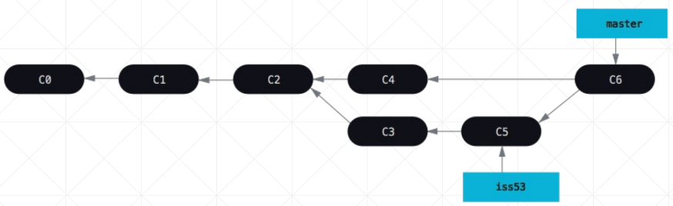
Ramo
Por exemplo:
. . .
. . .
. . .
. . .
. . .
. . .
. . .
. . .
. . .
. . .
. . .
. . .
. . .
. . .
. . .
. . .
. . .
. . .
VI SIMPÓSIO ACREANO DE SISTEMAS DE INFORMAÇÃO

Slide 23
Ramo - BRANCH
O comando git branch pode ser usado tanto para listar os ramos existentes, quanto para adicionar um novo ou excluir um já existente.
Para listar os ramos:
    git branch
Para excluir um ramo:
    git branch -d NOME_RAMO
Para adicionar um novo ramo:
    git branch NOME_RAMO
Após criar um ramo, é necessário mudar para ele:
    git checkout NOME_RAMO
. . .
. . .
. . .
. . .
. . .
. . .
. . .
. . .
. . .
. . .
. . .
. . .
. . .
. . .
. . .
. . .
. . .
. . .
VI SIMPÓSIO ACREANO DE SISTEMAS DE INFORMAÇÃO

Slide 24
Ramo - MERGE
Para fazer a integração de um commit com outro, é necessário estar em um commit do ramo que será continuado.
O ramo master será continuado, por isso, deve estar nele antes do merge.
. . .
. . .
. . .
. . .
. . .
. . .
. . .
. . .
. . .
. . .
. . .
. . .
. . .
. . .
. . .
. . .
. . .
. . .
VI SIMPÓSIO ACREANO DE SISTEMAS DE INFORMAÇÃO

Slide 25
Ramo - MERGE
. . .
. . .
. . .
. . .
. . .
. . .
. . .
. . .
. . .
. . .
. . .
. . .
. . .
. . .
. . .
. . .
. . .
. . .
O comando git merge “puxa” um commit especificado para junto do commit atual.
Comandos para este cenário:
    git checkout HASH_C4 (Torna C4 o commit atual)
    git merge HASH_C5 (“Puxa” o commit C5)
VI SIMPÓSIO ACREANO DE SISTEMAS DE INFORMAÇÃO

Slide 26
Ramo - MERGE
O merge pode ser considerado um processo “trabalhoso” para uma equipe, porque pode haver conflitos.
Um conflito acontece quando o Git tenta mesclar os commits e encontra um trecho de arquivo que foi modificado em ambos.
Quando acontece conflito, é necessário modificar os arquivos com conflito e realizar commit, para que o merge seja concluído.
. . .
. . .
. . .
. . .
. . .
. . .
. . .
. . .
. . .
. . .
. . .
. . .
. . .
. . .
. . .
. . .
. . .
. . .
VI SIMPÓSIO ACREANO DE SISTEMAS DE INFORMAÇÃO

Slide 27
Ramo - MERGE (Conflito)
O seguinte aviso surge quando ocorre conflito:
. . .
. . .
. . .
. . .
. . .
. . .
. . .
. . .
. . .
. . .
. . .
. . .
. . .
. . .
. . .
. . .
. . .
. . .
Para resolver o conflito, é necessário abrir todos os arquivos em conflito e salvá-los da forma como deve ser seu conteúdo.
Em seguida, deve fazer commit dos arquivos em conflito:
    git add tspOriginal.cpp
    git commit -m “Merge realizado”
VI SIMPÓSIO ACREANO DE SISTEMAS DE INFORMAÇÃO

Slide 28
Apresentação
Partindo para o GitHub
. . . . . . . . . . . . . . . . . . . . . . . . . . . . . . . . . . . . . . . . . . . . . . . . . . . . . . . . . . . .
. . . . . . . . . . . . . . . . . . . . . . . . . . . . . . . . . . . . . . . . . . . . . . . . . . . . . . . . . . . .
. . . . . . . . . . . . . . . . . . . . . . . . . . . . . . . . . . . . . . . . . . . . . . . . . . . . . . . . . . . .
. . . . . . . . . . . . . . . . . . . . . . . . . . . . . . . . . . . . . . . . . . . . . . . . . . . . . . . . . . . .
. . . . . . . . . . . . . . . . . . . . . . . . . . . . . . . . . . . . . . . . . . . . . . . . . . . . . . . . . . . .

Slide 29
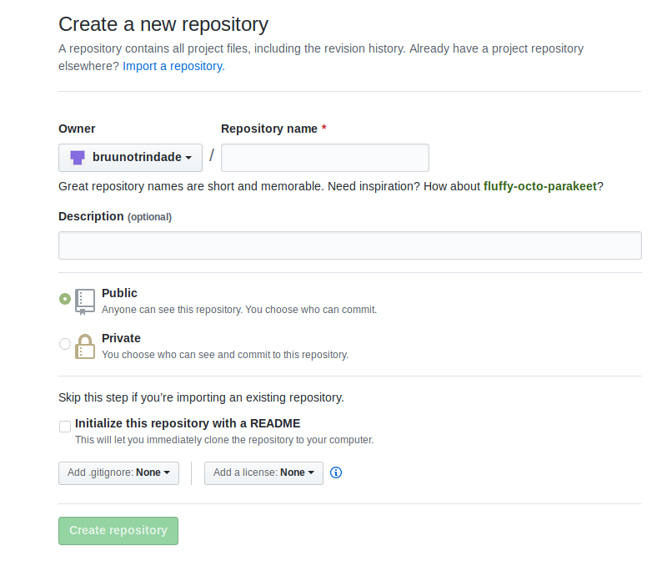
Repositório Remoto
Um repositório remoto pode ser criado na página:
. . .
. . .
. . .
. . .
. . .
. . .
. . .
. . .
. . .
. . .
. . .
. . .
. . .
. . .
. . .
. . .
. . .
. . .
https://github.com/new
Comando para ligar um repositório Git a um remoto:
git remote add origin URL_DO_REPOSITORIO
VI SIMPÓSIO ACREANO DE SISTEMAS DE INFORMAÇÃO

Slide 30
Repositório Remoto
Um repositório remoto atua como um armazenamento na nuvem.
Qualquer modificação feita no repositório local deve ser enviada manualmente para o repositório remoto através do comando git push (upload).
Qualquer modificação feita no repositório remoto deve ser baixada manualmente para o repositório local através do comando git pull (download).
. . .
. . .
. . .
. . .
. . .
. . .
. . .
. . .
. . .
. . .
. . .
. . .
. . .
. . .
. . .
. . .
. . .
. . .
VI SIMPÓSIO ACREANO DE SISTEMAS DE INFORMAÇÃO

Slide 31
Repositório Remoto - CLONE
Para fazer download de um repositório remoto, basta apenas a URL da página do GitHub.
Comando para fazer um clone do repositório remoto:
    git clone URL_GITHUB
. . .
. . .
. . .
. . .
. . .
. . .
. . .
. . .
. . .
. . .
. . .
. . .
. . .
. . .
. . .
. . .
. . .
. . .
VI SIMPÓSIO ACREANO DE SISTEMAS DE INFORMAÇÃO

Slide 32
Repositório Remoto - PUSH
Para enviar uma modificação, é necessário especificar o local remoto e o ramo que será enviado.
Por exemplo:
git push -u origin master
. . .
. . .
. . .
. . .
. . .
. . .
. . .
. . .
. . .
. . .
. . .
. . .
. . .
. . .
. . .
. . .
. . .
. . .
Local remoto
Ramo
VI SIMPÓSIO ACREANO DE SISTEMAS DE INFORMAÇÃO

Slide 33
Repositório Remoto - PULL
Para baixar uma modificação, é necessário especificar o local remoto e o ramo para onde será baixado.
Por exemplo:
git pull -u origin master
. . .
. . .
. . .
. . .
. . .
. . .
. . .
. . .
. . .
. . .
. . .
. . .
. . .
. . .
. . .
. . .
. . .
. . .
Local remoto
Ramo
VI SIMPÓSIO ACREANO DE SISTEMAS DE INFORMAÇÃO

Slide 34
Pull Request
Para usar o git push, é necessário estar adicionado em um projeto como colaborador. Em projetos grandes, isso é um privilégio para poucos.
O Pull Request é uma proposta de integração enviada a um repositório onde não tem permissão de integração.
. . .
. . .
. . .
. . .
. . .
. . .
. . .
. . .
. . .
. . .
. . .
. . .
. . .
. . .
. . .
. . .
. . .
. . .
VI SIMPÓSIO ACREANO DE SISTEMAS DE INFORMAÇÃO

Slide 35
Pull Request
Um Pull Request pode ser enviado pode ser realizado quando você cria uma cópia para si mesmo de um repositório (fork) e realiza novos commits neste.
A partir de então, no seu fork no GitHub, está disponível a função de Pull Request.
. . .
. . .
. . .
. . .
. . .
. . .
. . .
. . .
. . .
. . .
. . .
. . .
. . .
. . .
. . .
. . .
. . .
. . .
VI SIMPÓSIO ACREANO DE SISTEMAS DE INFORMAÇÃO

Slide 36
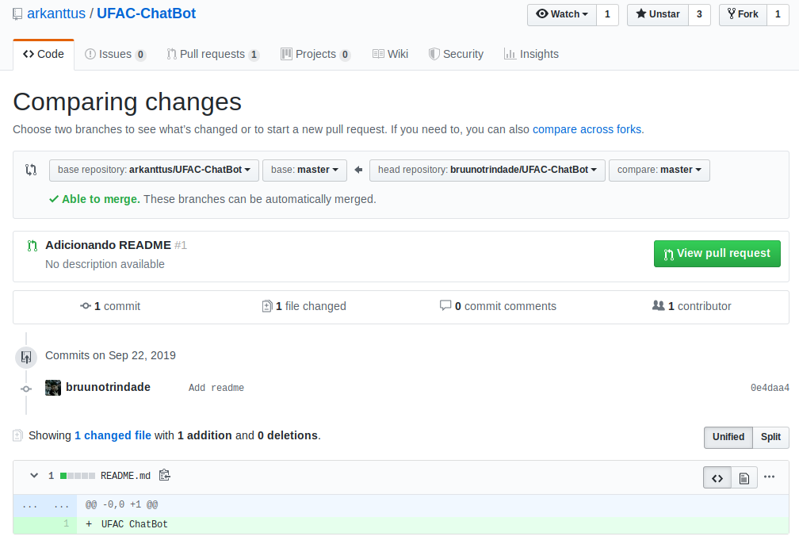
Pull Request
. . .
. . .
. . .
. . .
. . .
. . .
. . .
. . .
. . .
. . .
. . .
. . .
. . .
. . .
. . .
. . .
. . .
. . .
VI SIMPÓSIO ACREANO DE SISTEMAS DE INFORMAÇÃO

Slide 37
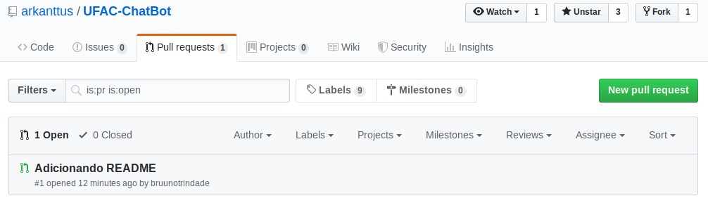
Pull Request
Após o envio do Pull Request, fica disponível na página do repositório original a solicitação pendente, que deve ser avaliada por um colaborador (aceita ou rejeitada).
. . .
. . .
. . .
. . .
. . .
. . .
. . .
. . .
. . .
. . .
. . .
. . .
. . .
. . .
. . .
. . .
. . .
. . .
VI SIMPÓSIO ACREANO DE SISTEMAS DE INFORMAÇÃO

Slide 38

Apresentação
Dúvidas?
. . . . . . . . . . . . . . . . . . . . . . . . . . . . . . . . . . . . . . . . . . . . . . . . . . . . . . . . . . . .
. . . . . . . . . . . . . . . . . . . . . . . . . . . . . . . . . . . . . . . . . . . . . . . . . . . . . . . . . . . .
. . . . . . . . . . . . . . . . . . . . . . . . . . . . . . . . . . . . . . . . . . . . . . . . . . . . . . . . . . . .
. . . . . . . . . . . . . . . . . . . . . . . . . . . . . . . . . . . . . . . . . . . . . . . . . . . . . . . . . . . .
. . . . . . . . . . . . . . . . . . . . . . . . . . . . . . . . . . . . . . . . . . . . . . . . . . . . . . . . . . . .

